Slide 2
Chào mừng quý thầy cô và các em học sinh đến với tiết âm nhạc

Slide 3
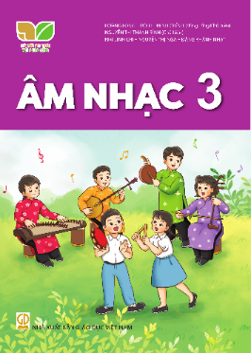
Chuẩn bị đồ dùng học tập

Slide 4
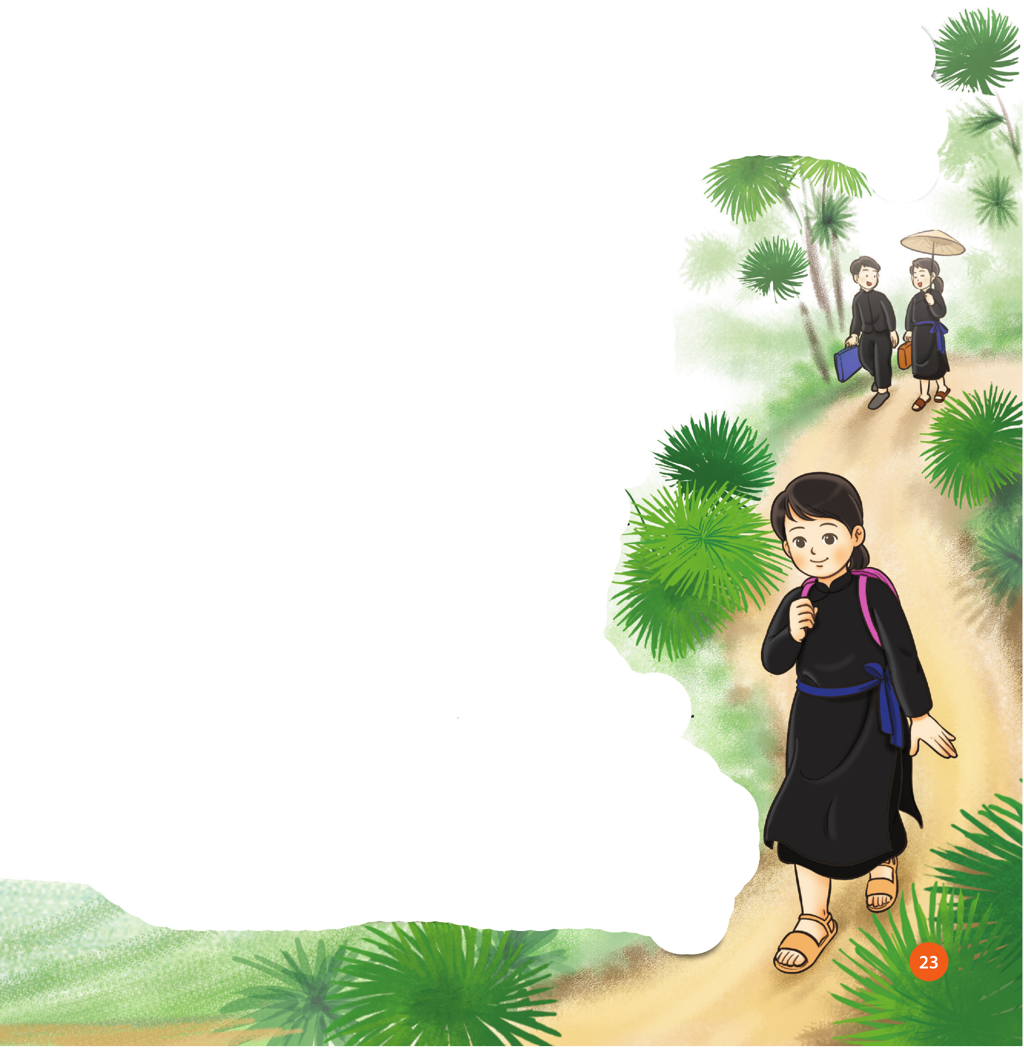
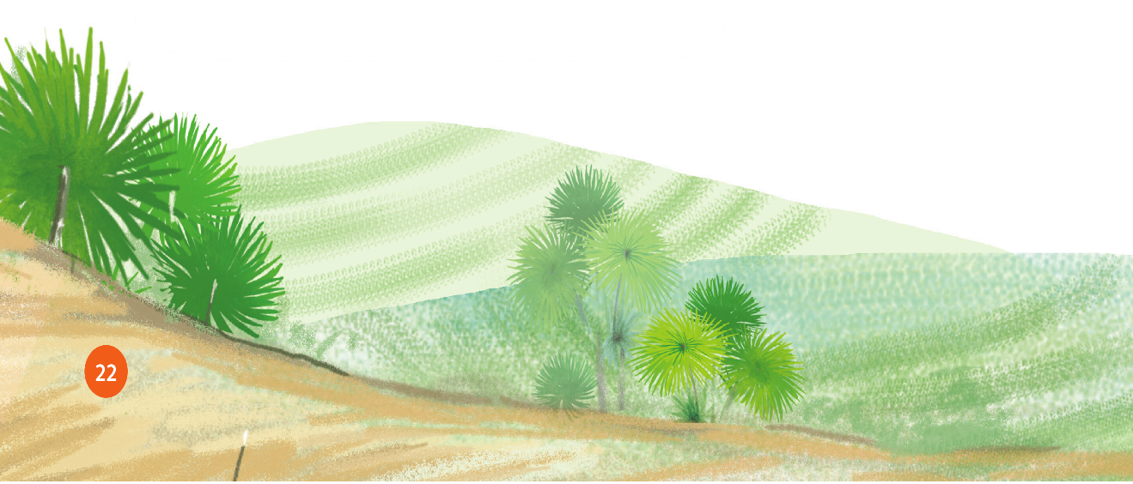
Hoạt động mở đầu
Trong bức tranh này, có những hình ảnh nào? Em thử đoán xem bức tranh này mô tả điều gì?
Bức tranh có phong cảnh miền núi phía Bắc, mô tả hình ảnh các bạn nhỏ đang đi học.

Slide 5
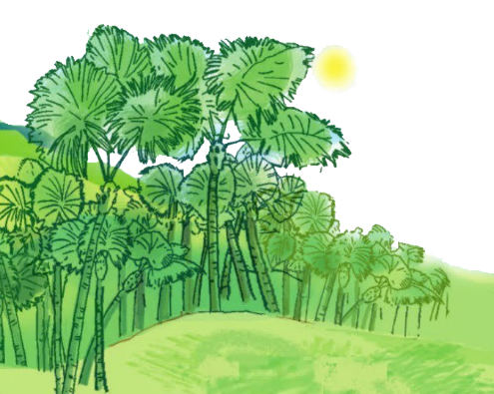
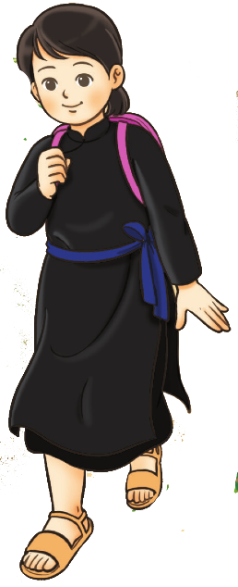
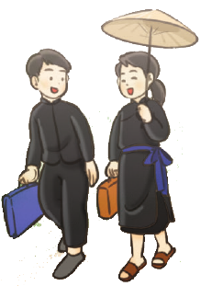
TIẾT 11
NGHE NHẠC: BÀI ĐI HỌC
ÔN ĐỌC NHẠC BÀI SỐ 2

Slide 6
NỘI DUNG NGHE NHẠC: BÀI ĐI HỌC
HOẠT ĐỘNG HÌNH THÀNH KIẾN THỨC
Giới thiệu bài nghe nhạc tác giả
“Đi học” là một bài hát đã ghi lại cảm xúc hồi hộp lần đầu tiên đến trưởng, bài hát có âm hưởng dân ca miền núi phía bắc, với giai điệu rất đẹp và sinh động.
Nhạc sĩ Bùi Đình Thảo sinh ngày 4 tháng 2 năm 1931, quê ở Đồng Văn, Duy Tiên, Hà Nam

Slide 7
Nghe và cảm nhận bài Đi học
Câu 1: Hỏi cảm nhận về bài hát?
Nhịp nhàng, trong sáng
Câu 2: Câu hát nào nói về những hình ảnh đẹp, xúc động trong bài hát
Mẹ dắt tay từng bước
Câu 3: Bài hát nhắc em nhớ tới điều gì trong ngày đầu tiên đến trường?
Lễ phép với ông bà, cha mẹ, thầy cô, ngoan ngoãn học giỏi

Slide 8
Nghe và gõ đệm theo nhịp bài hát
Hương rừng thơm đồi vắng. Nước suối trong thầm thì Cọ xoè ô che nắng. Râm mát đường em đi
Hôm qua em tới trường. Mẹ dắt tay từng bước ơ Hôm nay mẹ lên nương. Một mình em tới lớp Chim đùa reo trong lá. Cá dưới khe thì thào
Hương rừng chen hương cốm. Em tới trường hương theo
X X X X X X

Slide 9
HOẠT ĐỘNG LUYỆN TẬP THỰC HÀNH
NỘI DUNG ÔN ĐỌC NHẠC BÀI SỐ 2
Đọc nhạc ký hiệu bàn tay

Slide 10
Đọc nhạc vỗ tay hoặc gõ đêm theo phách

Slide 11
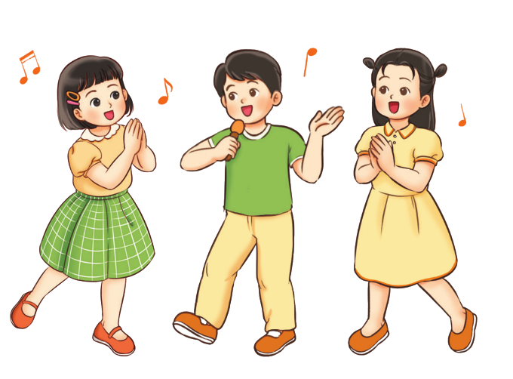
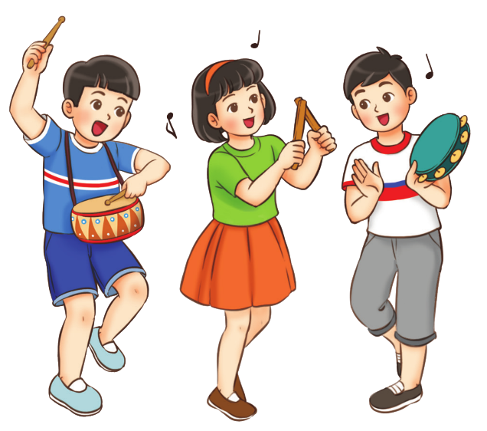
Đọc nhạc theo nhóm

Slide 12
GIÁO DỤC, CỦNG CỐ DẶN DÒ

Slide 13
Chúa quý thầy cô mạnh khỏe
Các em học sinh chăm ngoan học giỏi

